Slide 1
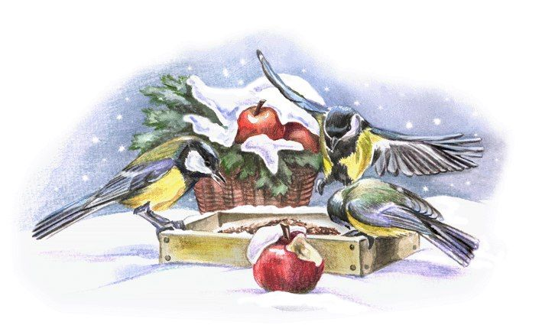
Зимующие городские птицы
Цель: формирование экологических знаний о зимующих птицах и ответственного, бережного отношения к ним; развитие познавательных, интеллектуальных и творческих способностей; привлечь воспитанников и родителей к помощи птицам в трудных зимних условиях.
Итог: расширение кругозора детей о зимующих птицах; улучшение предметно-развивающей среды; активное участие детей в изготовление кормушек.

Slide 2
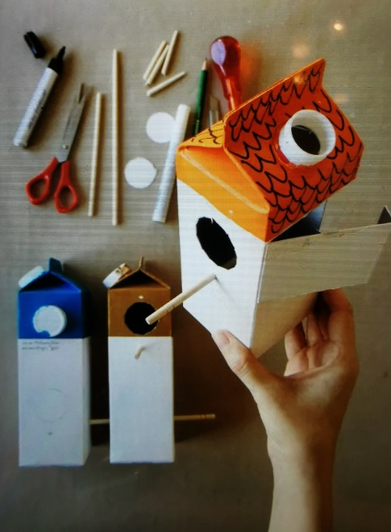
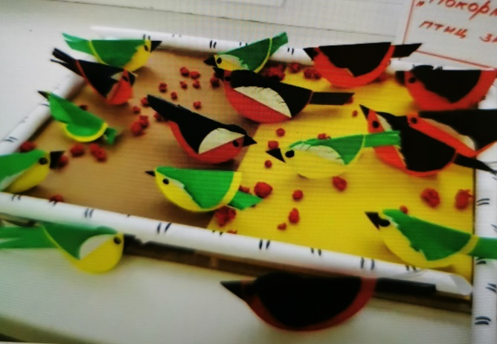
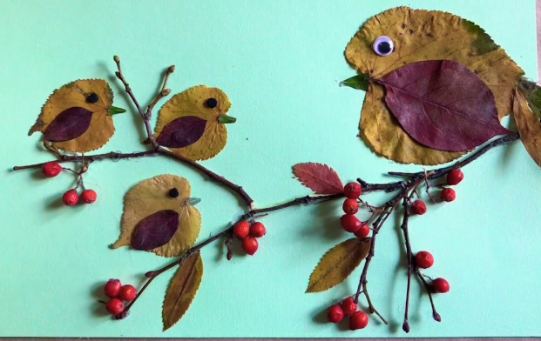
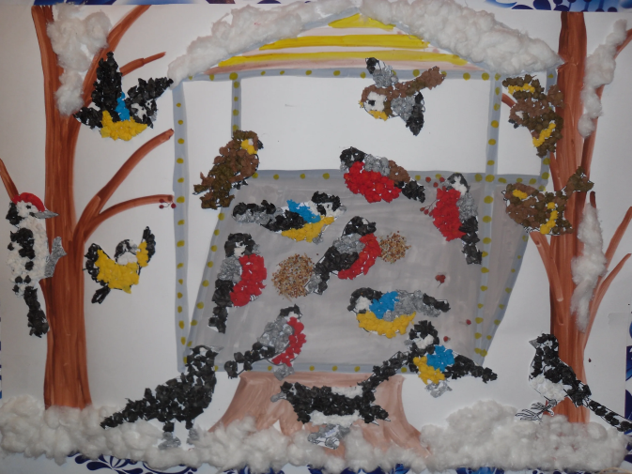
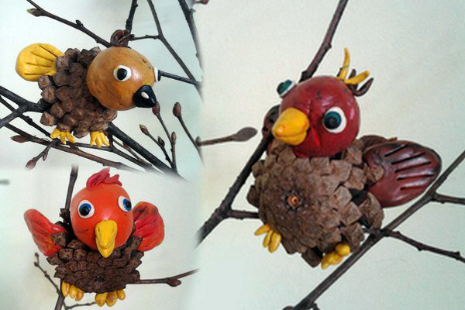
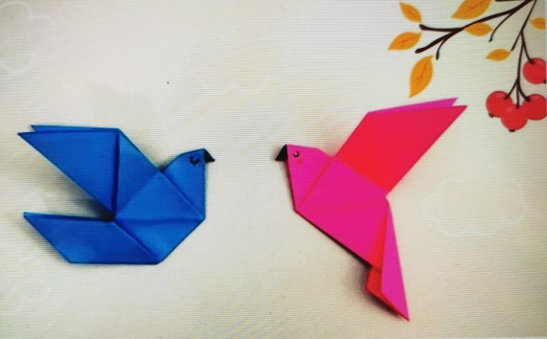
Художественно- эстетическое развитие
Рисование птиц у кормушки, аппликация, лепка птиц с использованием природного материала, выполнение коллективной работы, изготовление кормушек в группе и дома с родителями, складывание из бумаги-оригами.
На музыкальных занятиях разучивание песен, танцев, прослушивание музыки, а так же прослушивание и угадывание птичьих голосов.

Slide 3
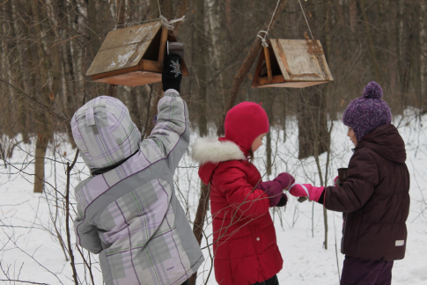
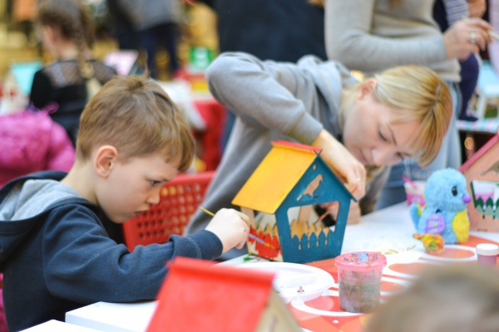
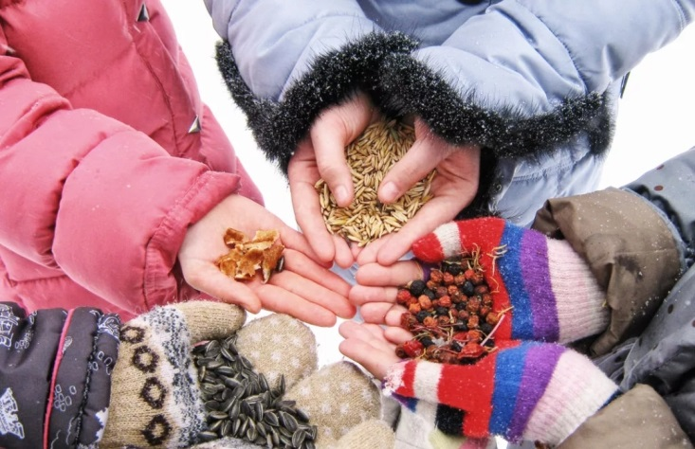
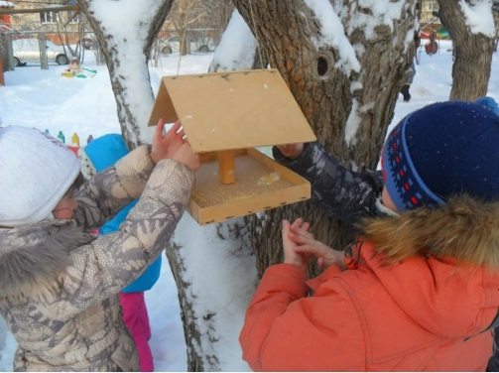
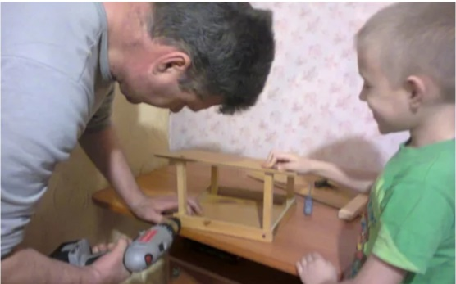
Коммуникативное развитие
Дать детям представления о разнообразии зимующих городских птицах, привить навыки работать в коллективе, в семье и индивидуально при изготовлении кормушек

Slide 4
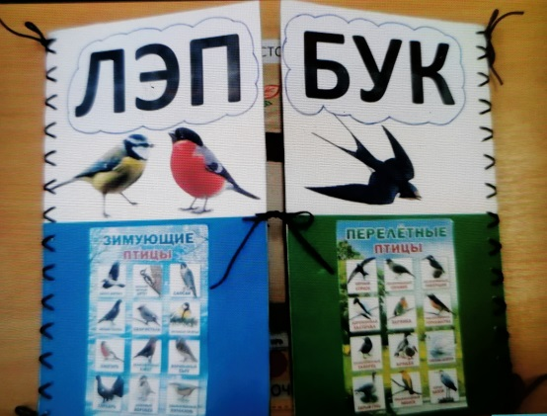
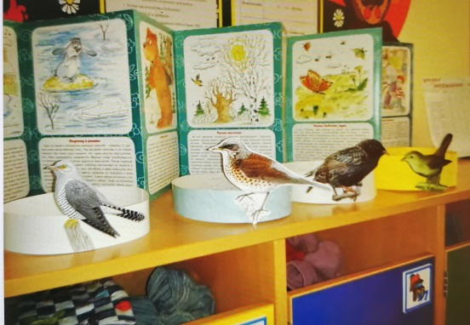
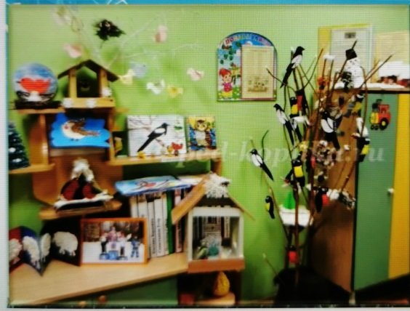
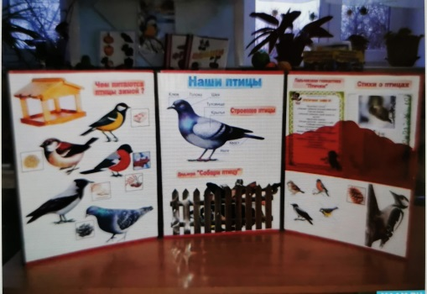
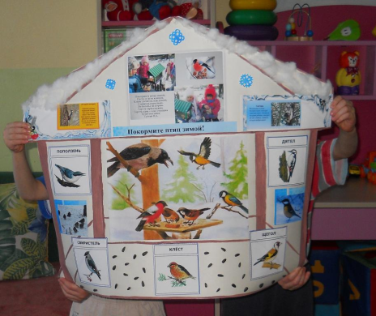
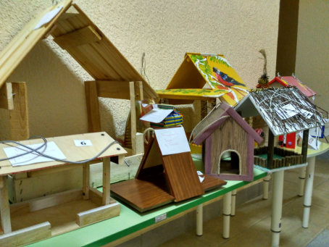
Естественно-научное развитие
Обогатить и закрепить знания детей о зимующих городских птицах, о роли человека в жизни птиц.
Пополнить развивающую среду группы материалами и оборудованием по данной теме.
Воспитывать желание помогать птицам в трудное время.
Исследовать, какой корм для птиц в городе предпочтительнее. Наблюдение за поведением птиц во время ожидания и кормления.

Slide 5
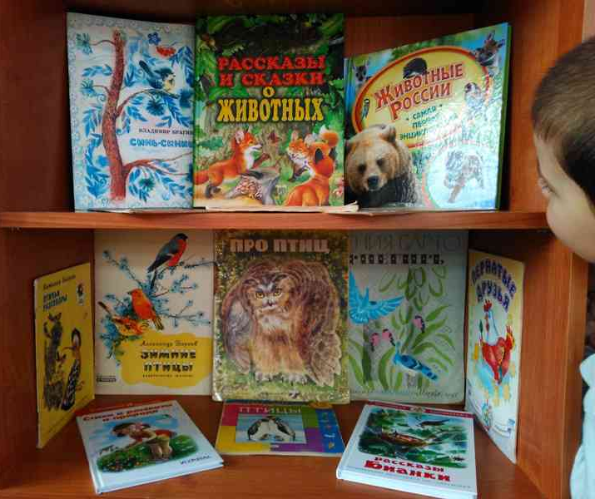

Речевое развитие
Учить составлять описательные загадки, формировать представление об особенностях поведения птиц в зимний период, учить детей описывать птиц по характерным признакам и по описанию, учить пересказывать текст опорой на наглядный материал, побуждать детей к словообразованию. Разучивание стихотворений, скороговорок, чистоговорок.
Знакомство с художественной литературой: В.Бианки «Птичий год.Зима», В. Чаплина «Птицы под нашим окном», Е. Трутнева «Огоньки- снегири» и т.п.

Slide 6
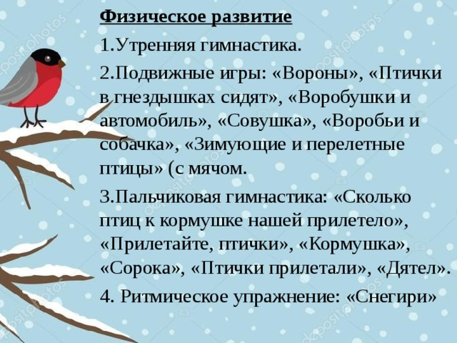
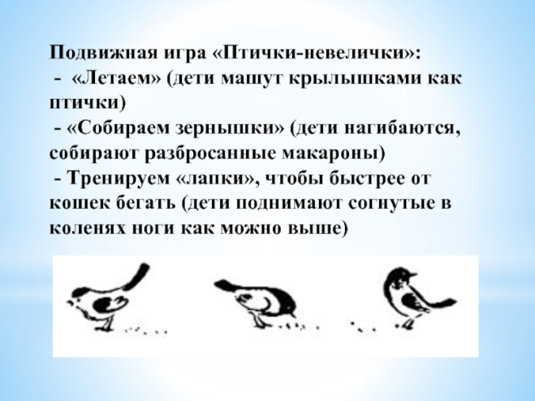
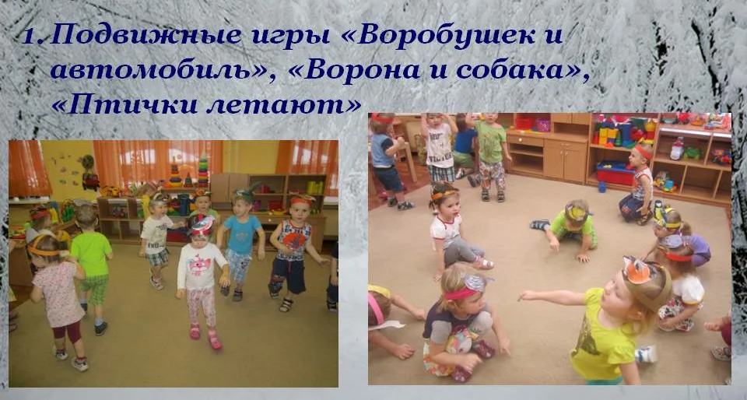
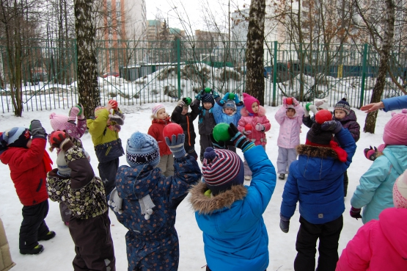
Физическое развитие
Знакомство с новыми подвижными , народными играми и закрепление правил уже знакомых подвижных игр по данной теме .

Slide 7
 | Дидактические игры | Подвижные игры
1. | «Угадай, что за птица, по словам - описаниям» Цель: закрепление признаков зимующих птиц, формировать умение образовывать сложные слова (красногрудый, длиннохвостая и т.д.). | «Лягушки и цапля». Цели: упражнять в быстром беге и прыжках в длину; развивать физические качества – ловкость, быстроту.
2. | «Узнай птицу по частям тела» Цель: распознавание внешнего облика зимующих птиц края и формирование речевых навыков для аргументирования своего ответа. | «Ворона» Цели. Координация речи с движением. Закрепление уме­ния договаривать словосочетания. Развитие подражательно­сти. Закрепление умения приседать без опоры.
3. | «Выложи зимующих птиц по образцу» Цель: соотнесение зимующих птиц и геометрических фигур, выкладывая цепочку из четырех птиц с использованием технологии моделирования | «Воробей» Цели. Координация речи с движением. Закрепление уме­ния договаривать словосочетания за воспитателем. Совер­шенствование умения выполнять прыжки на двух ногах. За­крепление умения выполнять движения в общем для всех темпе.
4. | «Посчитай птиц» Цель: узнавание зимующих птиц по их внешним и отличительным признакам и согласование существительных с числительными. | «Утки» Цели. Координация речи с движением. Совершенствова­ние навыка договаривания словосочетаний. Расширение и уточнение глагольного словаря {качались, брызгались, плеска­лись).
5. | «Будь внимателен!» Цель: обобщение информации о зимующих птицах (внешний облик, место обитания, питание, забота о потомстве, характерные особенности и т.д.) | "Собачка и воробьи". Цель - закрепить знания детей о характерных движениях птиц, научить имитировать их голоса.
6. | «Собери пословицу» Цель: закрепление пословиц и поговорок о зимующих птицах и пояснение смысла пословиц. | «Совушка» Цель: учиться неподвижно стоять некоторое время, внимательно слушать
7. | «Отгадай ребус – узнай, что это за птица» Цель: формирование навыков для умения отгадывать слова – ребусы, используя знания предлогов. | «Птички и кошка» Цель: учить двигаться по сигналу, развивать ловкость.

